Slide 1


















第五章
网络营销

Slide 2
网络营销的含义、传统市场营销与网络营销
网
络
营
销
网络营销概述
网络营销的职能、网络市场调研
网络营销策略与网络广告
搜索引擎营销、病毒营销
常用的网络营销方法
网络社群营销、软文营销

Slide 3

目录
Contents
网络营销概述
网络营销策略与网络广告
常用的网络营销方法

Slide 4
【知识目标】
1．掌握网络营销的含义及职能。
2．了解网络市场调研的方法。
3．熟悉网络营销策略的应用与网络广告的形式。
4．掌握常用的网络营销方法。
【技能目标】
1．能够写出网络市场调研报告。
2．学会运用网络营销策略为企业制订网络营销方案。
3．学会运用网络营销方法为企业做产品或网络推广。

Slide 5
如何增强网络营销效果
综合媒体报道，2020年，“秋天的第一杯奶茶”成为风靡全网的“梗”，仅用1天时间，就在微信朋友圈、微博、抖音、小红书、B站等社交平台“刷屏”。这个“梗”的意思是秋分已至，在这个渐冷的秋天，在意你的人会主动让你喝到秋天的第一杯奶茶。仪式感强、参与门槛低、“秀恩爱”和从众“玩梗”，共同造就了这次“刷屏”。各大奶茶品牌开始借势营销，其中奈雪更是联合德芙、大龙燚、农夫山泉继续炒热话题。“秋天的第一杯奶茶”的“刷屏”使多个品牌的奶茶销量翻了三四倍，喜茶、一点点等品牌的部分门店甚至因为“爆单”而出现了“暂时打烊”的现象。这次营销有效地实现了病毒式社交传播和超预期的网络营销效果。

Slide 6
如何进行网络营销
3A汽车集团公司生产新能源电动轿车，在国内外新能源汽车市场上具有一定的影响力。目前，该公司拥有官方网站、官方微博、官方微信公众号、官方抖音账号等自有网络营销资源，同时也借助搜索引擎、社交媒体等第三方平台积极开展促销宣传，提供车型介绍、信息发布、价格查询、客户咨询服务等。小张是该公司的一名网络营销专员，他应如何通过各种网络营销方法提升公司知名度及销售业绩呢？

Slide 7

目录
Contents
一、网络营销的含义
二、传统市场营销与网络营销
三、网络营销的职能
四、网络市场调研
网络营销概述
网络营销策略与网络广告
常用的网络营销方法

Slide 8
有人认为网络营销就是网上销售，你认为这种看法对吗？为什么？

Slide 9
一、网络营销的含义
网络营销是市场营销的一个重要组成部分，其本质与市场营销是相同的，但在技术手段和应用背景上又有独特之处。在移动互联网广泛发展的基础上，我们将网络营销的定义总结为：网络营销是企业为了满足用户获取有价值的信息和服务的需求，通过互联网及社会关系网络连接企业、用户及公众，为实现顾客价值及企业营销目标所进行的规划、实施及运营管理活动。

Slide 10

对网络营销的定义可从以下几方面进行理解：
1
体现了网络营销的生态思维
2
突出了网络营销中人的核心地位
3
强调了网络营销的顾客价值
4
网络营销具有系统性

Slide 11

二、传统市场营销与网络营销
1. 网络营销由传统营销的4P策略转向4C策略
消费者
Consumer
成本
Cost
便利
Convenience
沟通
Communication

Slide 12
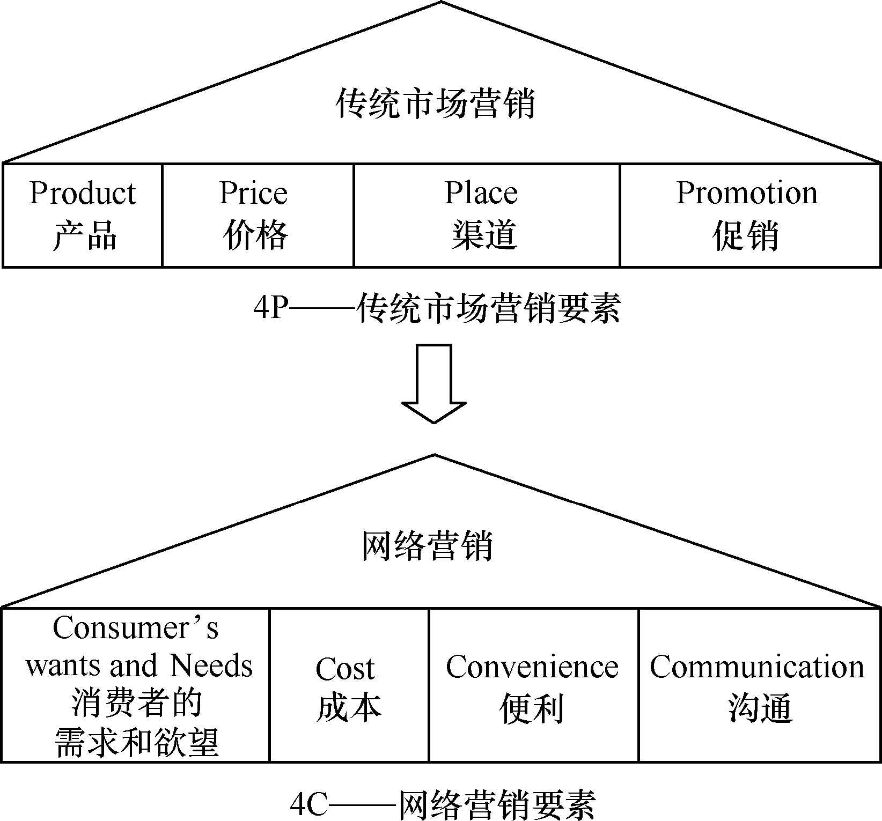

点击视频：4C策略应用实例——小米
图5.1 传统市场营销的4P策略与网络营销的4C策略

Slide 13
2. 网络营销与传统市场营销的整合
4P策略
与4C策略的整合
1
2
传播统一性
双向沟通
3
4
目标营销

Slide 14
三、网络营销的职能
1
网络品牌建设
5
销售促进
2
网站推广
6
客户服务
3
信息发布
7
客户关系管理
警惕网络传销陷阱
4
网上销售
8
网络调研

Slide 15
网络品牌
存在于互联网上的企业品牌即网络品牌。网络品牌有两个方面的含义：一是通过互联网手段建立起来的品牌，二是互联网对网下既有品牌的影响。两者在品牌建设和推广方式、侧重点上各不相同，但目标是一致的，即都是为了实现企业整体形象的树立和提升。

Slide 16
问：什么是FAQ？一个网站为什么应该重视FAQ设计？
答：FAQ（Frequently Asked Questions）意为“经常问到的问题”，或者可更通俗地称之为“常见问题”。网络营销中，FAQ系统被认为是一种常用的客户在线服务工具。一个好的FAQ系统应该至少可以回答用户80%的常见问题。这样不仅方便了用户，而且还大大减轻了网站工作人员的压力，节省了大量的客户服务成本，并且增加了客户满意度。因此，一个优秀的网站应该重视FAQ系统设计。

Slide 17
四、网络市场调研
我们把基于互联网而系统地进行营销信息收集、整理、分析和研究的过程称为网络市场调研，也即利用各种网站、App、搜索引擎、第三方信息平台等寻找竞争环境信息、客户信息、供求信息的过程。
网络市场调研所采用的信息收集方式与传统市场调研有所不同，因而对市场调研设计中的部分内容（如调查问卷的设计、发放和回收等）提出了不同的要求。

Slide 18

（一）网络市场调研的步骤
提交报告
明确问题与确定调研目标
5
1
4
制订调研计划
2
3
分析信息
收集信息

Slide 19
网络调研报告一般包括标题、目录、引言、正文（调研目的、调研方法、调查数据统计分析等）、结论、启示及建议、附录等内容。

Slide 20
（二）网络市场调研的方法
网络市场调研的方法一般有直接调研和间接调研两种。直接调研也叫作一手资料的收集，间接调研也叫作二手资料的收集。
获取一手资料的网络市场调研方法主要有网上搜索法、网站跟踪法、在线调查法、电子邮件调查法、随机抽样调查法等；二手资料的收集相对容易、成本更低、来源更广，常用方法有网上搜索法、网站跟踪法和订阅邮件法等。
然而，我们在利用互联网进行市场调研时，实际上已经很难严格区分一手资料和二手资料了。

Slide 21
部分专业网站，可供读者要查询具体信息时参考：
问卷星：http://www.sojump.com
第一调查网：http://www.1diaocha.com
博纳国际咨询：http://www.chinapgc.com
问智道：http://www.askform.cn
国家企业信用信息公示系统（可查询企业主体信息）；中国专利公布公告系统；巨潮资讯网（证监会指定信息披露网站）；中国土地市场网（可查询全国范围内土地出让等信息）；中国裁判文书网（可查询已判决案例）；中国执行信息公开网（可查询失信被执行人）。

Slide 22
目录
Contents
网络营销概述
一、网络营销策略
二、网络广告
网络营销策略与网络广告
常用的网络营销方法

Slide 23
一、网络营销策略
1
2
3
4
网络营销
产品策略
网络营销
价格策略
网络营销
渠道策略
网络促销策略

Slide 24





（一）网络营销产品策略
核心利益
层次
有形产品
层次
期望产品
层次
延伸产品
层次
潜在产品
层次
如：某品牌的净水机（净水、净水机<质量、品牌、包装、式样等>、健康、安装和保修、VIP会员）

Slide 25

（二）网络营销价格策略
竞争定价策略
个性化定价策略
自动调价、议价策略
特有产品的
特殊价格策略
捆绑销售策略
免费策略

Slide 26
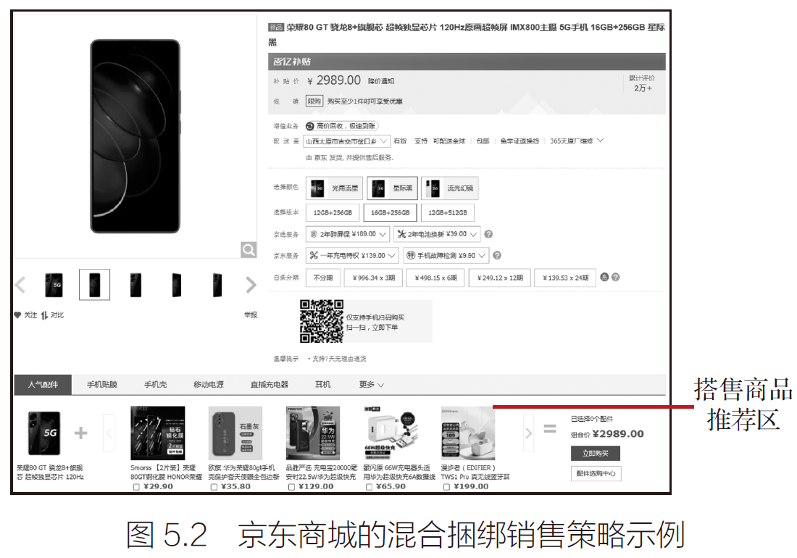
图5.2 京东商城的混合捆绑销售策略示例

Slide 27
（三）网络营销渠道策略
点击视频：线上到线下的营销闭环
渠道
的推式策略
渠道
的拉式策略
渠道的线上
线下融合策略

Slide 28
小米公司的网络营销产品策略和渠道策略
“无米粉，不小米”是小米公司一直以来的口号和信仰，“让每一位用户都成为小米一辈子的朋友”是小米一直以来坚持的宗旨。小米以一种让粉丝与小米公司“共享、共创”的精神和姿态，拉近了和粉丝之间的距离，形成了以粉丝营销为基础的粉丝策略。
1．小米的产品策略——打造“爆款”产品
2．小米的渠道策略——线上线下融合
启发思考：
1．小米公司在打造“爆款”产品时采用了什么方法？
2．小米公司是如何实现线上线下渠道的融合的？

Slide 29




我通过捆绑销售赚了3个亿-2
（四）网络营销促销策略
网络广告
站点推广
网络销售促进
网络公关

Slide 30
二、网络广告
从广义上说，一切通过互联网各种技术表现形式传播商业信息的行为都是网络广告。
从狭义上说，网络广告是指通过网站、网页、互联网应用程序等互联网媒介，以文字、图片、音频、视频或者其他形式，直接或者间接地推销商品或者服务的商业广告。

Slide 31
（一）网络广告的发展
1994年10月27日，美国著名的Wired杂志推出了网络版Hotwired，其主页上有MCI等14个客户的横幅广告。这是广告史上里程碑式的事件，标志着网络广告的诞生。
我国的第一个商业性网络广告出现在1997年3月，传播网站是Chinabyte。我国的网络广告一直到1998年初才稍具规模。
中关村互动营销实验室发布的《2023年中国互联网广告数据报告》显示，2023年中国网络广告市场规模达到5732亿元，较2022年增长12.66%。从企业看，2023年中国互联网广告收入前十的企业分别为字节跳动、阿里巴巴、腾讯、百度、快手、美团、京东、拼多多、小米和微博，其中字节跳动、拼多多、快手、美团网络广告规模增幅较大。

Slide 32
（二）网络广告的形式
1
根据信息表现形式
文字广告、图片广告、视频广告
2
根据广告在网络页面中出现的形式
横幅广告、按钮广告、弹出式广告、分类广告等
3
根据所选择的网络工具
搜索引擎关键词广告、电子邮件广告、社会化媒体广告、即时信息（IM）广告

Slide 33
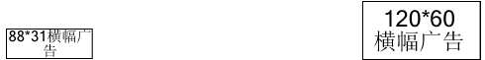

1. 横幅广告（Banner）
表5.1 横幅广告的类型与规格
类型 | 规格（像素×像素）
全幅旗帜广告 | 468×60
半幅旗帜广告 | 234×60
垂直旗帜广告 | 120×240
宽型旗帜广告 | 728×90
小型广告条 | 88×31
1号按钮 | 120×90
2号按钮 | 120×60
方形按钮 | 125×125

Slide 34
2. 文本链接广告
文本链接广告是指在热门站点的网页上放置的其他站点的文本链接。该类广告能起到软性宣传的作用，但是一小段文本传达的信息是有限的，要想最大限度地发挥这段文本的作用需要好的创意。
文本链接广告是一种对浏览者干扰最少、费用较低，却效果极好的网络广告形式。

Slide 35
3. 网络视频广告
视频广告即广告中含有视频文件的网络广告形式。其主要表现形式有标准的视频形式、画中画形式和焦点视频形式等。
（视频广告一般不会重播，需要用户选择是否重新播）

Slide 36
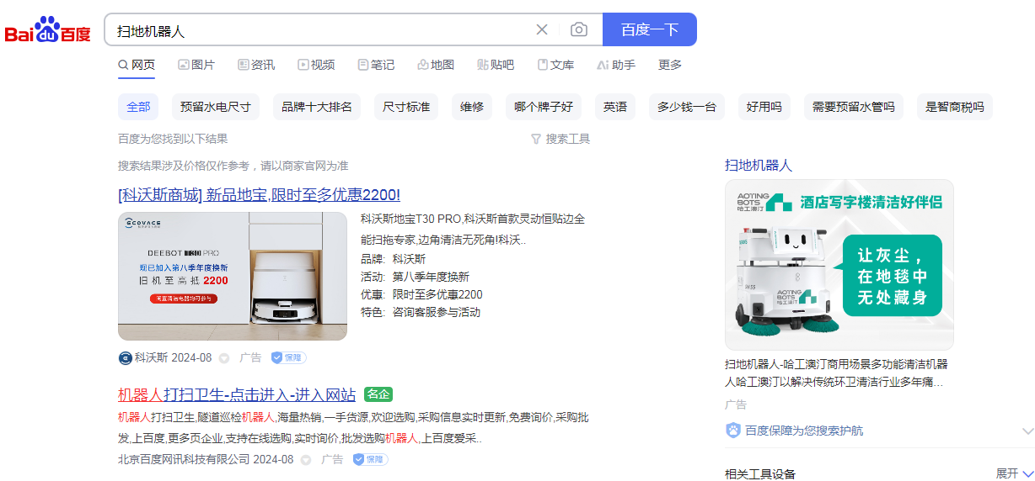
4. 搜索引擎广告
（1）竞价广告和品牌华表
百度的
品牌华表
百度的
竞价广告
图5.3 百度的竞价广告和品牌华表的展示位置

Slide 37
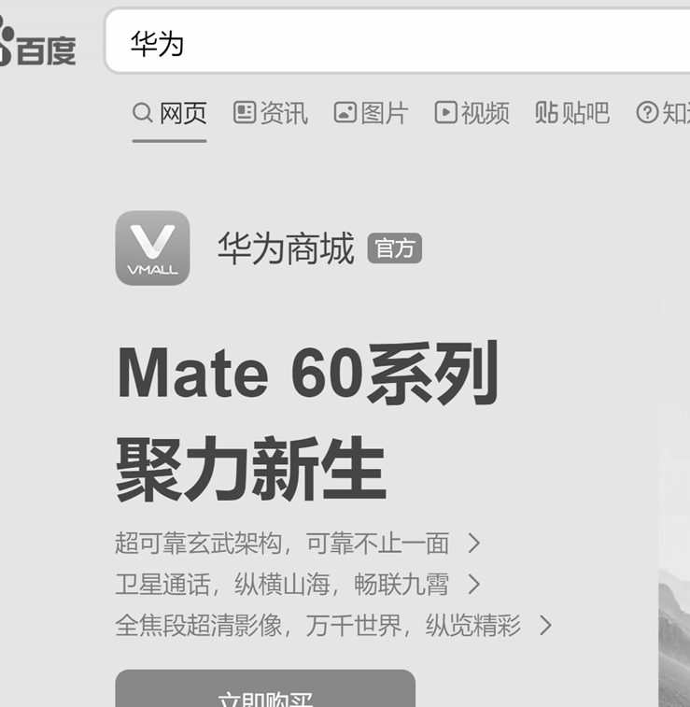
图5.4 百度的品牌专区

Slide 38
5. 信息流广告
又叫原生广告，就是与内容排在一起的广告，是最不像广告的广告。这种广告是通过大数据算法，由机器智能分析用户在平台内的一系列行为和兴趣分布，将用户兴趣热点和广告进行精准匹配并主动推送给用户的一种全新广告形式。这种广告被嵌入用户日常浏览的资讯、社交动态或视频流中，从广告素材和广告文案上与普通内容完全一致、高度原生，并且通过用户的刷新行为不断变化，更易于被用户接受。
如2015年朋友圈接入了信息流广告，之后今日头条、微博各大社交媒体APP也先后接入信息流广告。2016年手机百度APP和百度浏览器首页等位置也介入了信息流内容。

Slide 39
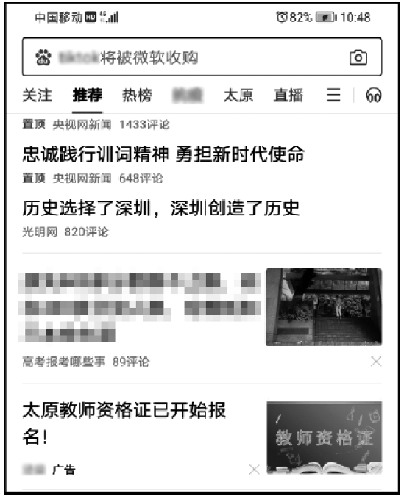
图5.5 百度的信息流广告

Slide 40
抖音的广告形式
目前抖音的广告主要有信息流广告、开屏广告、TopView广告等形式。
（1）信息流广告。抖音信息流广告是在抖音App“推荐”页面内出现的广告。在用户上滑观看视频时，不定期地出现在视频中。广告页面底部有非常明显的广告标志和操作选项，如“查看详情”“抢先报名”等。
（2）开屏广告。抖音开屏广告即在抖音App启动时展现的广告，广告播放完毕后进入“推荐”页面。这种广告形式视觉冲击力强，支持静态、动态、视频三种形式，可以帮助品牌实现“强势”曝光，但是其广告费用高。

Slide 41
（3）TopView广告。抖音TopView广告以“开屏+首条信息流视频”的形式在视频前3秒全屏展示，在4～60秒曝光品牌，可多样化展示品牌信息，打造品牌的强大传播力。
（4）其他广告形式。抖音还有抖音挑战赛、固定位广告、搜索广告、贴纸等创意、互动类的广告形式，其将内容分发与商业营销相结合以助力商家在抖音App内形成完整的营销闭环。

Slide 42
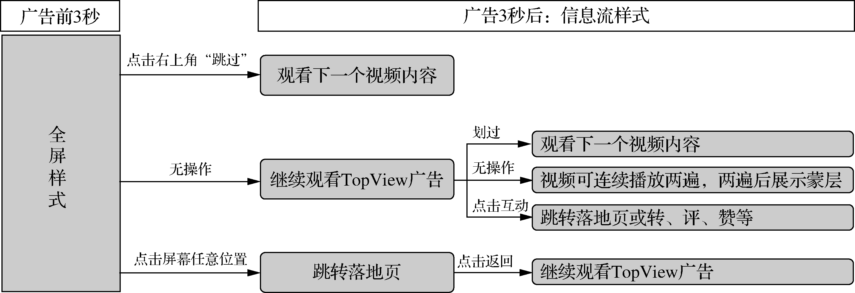
图5.8 TopView广告设计的产品路径和跳转逻辑

Slide 43
6. 电子邮件广告
电子邮件广告具有针对性强（除非肆意滥发）和费用低的特点，且广告内容不受限制。它可以向具体某一位用户发送特定的广告，这是其他网络广告形式所不能及的。一般电子邮件广告做得越简单越好，文本格式的电子邮件广告兼容性最好。
7．插播式广告
插播式广告即弹出式广告，是指在访客请求登录网页时强制插入一个广告页面或弹出广告窗口，它有点儿类似于电视广告，是强迫人们观看的。插播式广告有各种尺寸，有全屏的，也有小窗口的；互动程度不同，静态和动态的都有。

Slide 44
8. 游动式广告
游动式广告也叫移动广告 。从外观上看有些类似于按钮式广告，但与按钮式广告有着本质的区别，那就是它会在屏幕上移动 。
9. 社会化媒体广告
社会化媒体广告融入了消费者同意展示及被分享的用户交互广告。如新浪微博的顶部广告、底部广告、右侧推荐、粉丝头条、粉丝通及微任务等广告形式。
10. 手机网络广告
如APP开屏广告、社交网络红包广告、LBS广告、移动WI-FI广告等。

Slide 45
（三）网络广告的收费模式
1. 每千人印象成本收费模式
每千人印象成本收费模式也称为CPM收费模式（Cost Per Thousand Impressions），这是网络广告最科学的收费模式，是按照有多少人看到投放的广告来收费的。
一个广告横幅的单价是1元/CPM，意味着1 000人次看到这个广告横幅就收1元。以此类推，10 000人次看到就收10元。至于每CPM的收费究竟是多少，要根据网页的热门程度（即浏览人数）划分价格等级，采用固定费率。通常，每CPM收费的国际惯例为5～200美元不等。

Slide 46
2. 每点击成本收费模式
每点击成本收费模式也称为CPC收费模式（Cost Per Click），以点击次数计费。这样的方法加上点击率的限制可以提高作弊的难度。其是宣传网站站点的最优方式。但是，不少经营广告的网站觉得这种方法不公平。
例如，虽然浏览者没有点击，但是已经看到了广告，对于这些看到广告却没有点击的流量来说，网站没有收益。

Slide 47
3. 每行动成本收费模式
每行动成本收费模式也称为CPA收费模式（Cost Per Action），是指按广告投放的实际效果，按照引导用户到达指定页面后的下载、留言、注册或者互动行为数量进行计费，而不限广告投放量。这种模式对于网站而言有一定的风险，但若广告投放成功，其收益也会比每千人印象成本收费模式大得多。

Slide 48
4. 每销售成本收费模式
每销售成本收费模式也称为CPS收费模式（Cost Per Sale，CPS）是指广告主为规避广告费用风险，只有在网络用户点击广告并进行在线交易后，才按销售额付给广告站点费用的收费模式。
无论是CPC、CPA还是CPS，都要求目标消费者发生“点击”甚至购买后，广告主才付费。

Slide 49
5. 竞价广告收费模式
竞价广告是一种网络定向广告，它通过上下文分析技术让广告出现在最合适的页面上，从而可以有效地将产品或服务推荐给目标客户。
以搜狐为例，其竞价广告服务采用实时计算、实时划账的计费方式。这就需要客户的账户中要预存一定数额的资金。当账户资金用完时，应及时补充，否则系统会在一个月内自动删除该账户。续费金额100元起，无上限要求。竞价广告按点击计费，广告收费 = 有效点击次数×广告投放价格。

Slide 50
6. 按时长付费模式
按时长付费模式即包时方式（Cost Per Time，CPT），是按投放时间的长短付给广告站点费用的一种付费方式。
很多国内的网站是按照“一个小时、一天、一个月多少钱”这种固定收费模式来收费的。这种收费方式对广告主和网站都不公平，无法保障广告主的利益，是一种不科学的网络广告收费模式。

Slide 51
7. 其他收费模式
某些广告主在实施特殊营销方案时，会提出以下方法个别议价：
（1）CPR（Cost Per Response）：根据浏览者的每一个回应计费。根据浏览者的每一个回应计费。按照用户的回应数量计费，网民在正确回答广告主设定的问题或者拨打了网上提供的直播电话之后才被算作一次有效回应，且限定同一个IP在24小时内不能重复回答同一广告提出的问题。
（2）CPL（Cost Per Leads）：根据搜集潜在客户名单多少来收费。
（3）CPP（Cost Per Purchase）：根据实际销售的笔数付给广告站点费用。
（4）PFP（Pay-For-Performance）：根据业绩付费。

Slide 52
目录
Contents
网络营销概述
网络营销策略与网络广告
一、搜索引擎营销
二、病毒营销
三、网络社群营销
四、软文营销
常用的网络营销方法

Slide 53
一、搜索引擎营销
搜索引擎营销（Search Engine Marketing，SEM）就是根据用户使用搜索引擎的方式，利用用户检索信息的机会尽可能地将营销信息传递给目标用户。搜索引擎营销的方法包括搜索引擎优化、登录分类目录及关键词竞价排名等。
点击视频：搜索引擎优化

Slide 54
（一）搜索引擎优化
搜索引擎优化（Search Engine Optimization，SEO）就是通过提高网站设计质量，使网站界面友好，设计合理，便于百度等技术型搜索引擎索引，通常不需要自己登录搜索引擎，而是让搜索引擎自动发现自己的网站。

Slide 55
1. 内部优化
（1）META标签优化，如title（网页标题）、keywords（关键词）、description（描述）等的优化。
（2）内部链接的优化，包括相关性链接（Tag标签）、各导航链接及图片链接等。
（3）网站内容更新， 每天保持站内的更新（主要是文章的更新等）。

Slide 56
META标签
META标签是网页的HTML源代码中一个重要的代码。META标签用来描述一个HTML网页文档的属性，如作者、时间、网页描述、关键词、页面刷新等。打开某一网页，单击工具栏中的“查看”→“查看源代码或源文件”，就可以看到该网页的META标签。

Slide 57
2. 外部优化
外部优化主要通过以下几种手段实现：
（1）外部链接类别，如博客、论坛、B2B、新闻、分类信息、贴吧、知道、百科、相关信息网等，尽量保持链接的多样性。
（2）外链运营，每天添加一定数量的外部链接，使关键词排名稳定提升。
（3）外链选择，与一些和本公司网站相关性比较高、整体质量比较好的网站交换友情链接，巩固、稳定关键词排名。

Slide 58
（二）登录分类目录网站
登录分类目录是最传统的网站推广手段，由寻求收录的网站管理员向分类目录网站提交网站信息，经过分类目录网站编辑人工审核通过后，将不同主题的网站放在相应目录下，形成分类目录网站。登录分类目录包括免费登录和付费登录，最初以免费登录为主。

Slide 59
（三）关键词竞价排名
关键词竞价排名是搜索引擎广告的一种形式，按照单次点击付费较高者排名靠前的原则，对购买了同一关键词的网站进行排名的一种方式。关键词竞价排名一般采用按点击量收费的方式。关键词竞价排名方式有别于传统的搜索引擎营销方式，主要特点有：可以方便地对用户的点击情况进行统计分析，可以随时更换关键词以增强营销效果。

Slide 60
二、病毒营销
病毒营销又称病毒式营销、病毒性营销、基因营销或核爆式营销。病毒营销是一种快速增强网络信息传播效果的模式，鼓励目标受众把想要推广的信息像传播病毒一样传递给周围的人，让每一个受众都成为传播者，是让推广信息在曝光率上呈几何级数增长的一种营销推广策略。病毒营销可通过电子邮件、微博、微信、QQ、论坛、视频网站、电子书等多种渠道发布消息。
点击视频：《盗梦空间》的病毒营销
点击视频：病毒营销实例1

Slide 61
拼多多的病毒营销
营销中最吸引人的就是“免费”二字。拼多多让用户邀请好友砍价以免费获得商品，这充分调动了用户参与分享活动的积极性。这种拼团砍价模式其实就是批发和微分销的概念。依靠QQ、微信流量的“助攻”，分享的平台有了（社交圈传播）；在朋友、亲戚之间分享，信用背书也有了（诱导用户产生裂变效应并消费）；社交圈内的人的生活状态往往差不多，如你要用纸，我也要用，纸还这么便宜，拼团的成功率也大大提高（进一步扩大影响）。
于是，各种拼多多砍价互助群应运而生，宛若一个完整的“生态圈”。这个看似简单的分享、拼团砍价模式，恰恰是拼多多崛起的关键。在流量获取越来越贵的今天，拼多多通过这种病毒式社群玩法以低价获得了用户，从而做到了“后来居上”。
启发思考：通过本案例总结开展病毒营销的条件。

Slide 62
点击视频：社群和社群营销是什么
三、网络社群营销
网络社群是指因某种关系而连接在一个圈子的互联网用户，如QQ群、微信群、同一微信公众号的订阅用户、同一话题的参与者、同一用户（如明星）的共同关注者（粉丝）、微群、微博好友圈、微信朋友圈等。
小米就是应用网络社群营销的典范。小米起先聚集了一群手机发烧友“米粉”共同开发系统，共同参与研发高性价比的手机，后来很多不是“米粉”的消费者也选择了小米的产品。

Slide 63
四、软文营销
一篇够“软”的软文应该是这样的：文笔好，内容引人入胜，使读者有持续阅读的冲动；广告植入“润物细无声”。这种软文甚至会达到读者多读几遍之后才恍然大悟“我刚刚是不是读了几遍广告啊”的效果。即使有些读者很早便发现“这就是一条广告”，但依然会佩服软文的作者相当高明。

Slide 64

（一）软文的基本类型
根据载体的不同分：
分为两大类：一类是文章体裁；另一类是文学体裁；
1
根据内容特点的不同分：
分为新闻类、故事类和科普类软文
2
根据软文撰写目的的不同分：
分为产品类软文、服务类软文、品牌类软文和公关类
3

Slide 65
（二）软文营销的技巧
设置具有
吸引力的标题
以时事热点和
流行词为话题
广告内容
自然植入
软文内容精准定位受众

Slide 66
元气森林的网络营销之路
元气森林成立于2016年，号称“互联网+”饮料公司，专门生产无糖、低热量的产品，上市饮品有气泡水、燃茶、乳茶等。
（1）布局线上销售，元气森林的产品在天猫、京东、拼多多、苏宁易购等电商平台的官方旗舰店及食品类专营店都有销售。同时，元气森林在抖音小店、快手小店、微博小店及小红书等社交媒体平台的产品销量也很可观。
（2）深耕自媒体营销，元气森林在微博、微信公众号与小程序、抖音、快手、小红书等社会化媒体平台都开设了官方认证的账号，在自媒体营销和运营方面精耕细作。

Slide 67
（3）鼓励用户原创内容，元气森林鼓励用户产出与其品牌相关的原创内容。
（4）重视网络社群营销，元气森林在微博、微信、小红书等平台都建有粉丝群，并以企业微信群作为承载社群，为大批量的裂变和引流活动奠定了基础，与消费者产生了直接、高频的互动，所以消费者的重复购买率很高。
（5）直播带货与关键意见领袖口碑推广，元气森林在淘宝、抖音等平台开展自播和关键意见领袖代播，在微信、微博、抖音、B站、小红书等各大社交媒体平台上曝光度极高，既得到了知名艺人的发文关注，还获得了直播界关键意见领袖的推荐。

Slide 68
思考讨论
1. 元气森林是如何通过网络营销成为饮料界的“网红”品牌的？
2. 请借鉴元气森林的网络营销策略，为某企业策划一次网络营销活动。

Slide 69
本章主要介绍了网络营销的含义及职能，网络市场调研的步骤及方法；分析了网络营销策略，包括网络营销产品策略、网络营销价格策略、网络营销渠道策略和网络营销促销策略；介绍了网络广告的形式及收费模式；分析了常用的网络营销方法。
学习本章后，读者应掌握网络营销的常用方法，能通过网络广告、搜索引擎、各种自媒体平台、网络直播与短视频等方式对企业产品或服务开展网络宣传推广，具体步骤为：首先明确企业的营销对象，了解其需求，然后制订网络营销策略，利用网络营销工具和资源，形成有针对性的网络营销方案，最后采用具体的网络营销方法，并对网络营销效果进行跟踪、评价，不断调整、优化网络营销方案。

